Slide 1
시나리오/콘텐츠 기획
문준호

Slide 2
수정 일자 | 버젼 | 수정한 사람 | 수정 내용
2020.04.15 | 0.1 | 문준호 | 최초 작성

Slide 3
키워드: 윤회
짧은 제작 기간으로 인한 한계로
레벨이 많이 필요하지 않은 게임 컨셉에서도
긴 플레이 타임과 깊은 스토리 연출을 실현하기 위한 방책으로 고안됨
다회차 플레이 권장 = 플레이 타임 창출
같은 시간을 반복함 = 레벨 재활용 가능
윤회 키워드를 중심으로 하는 깊은 스토리 연출 가능

Slide 4
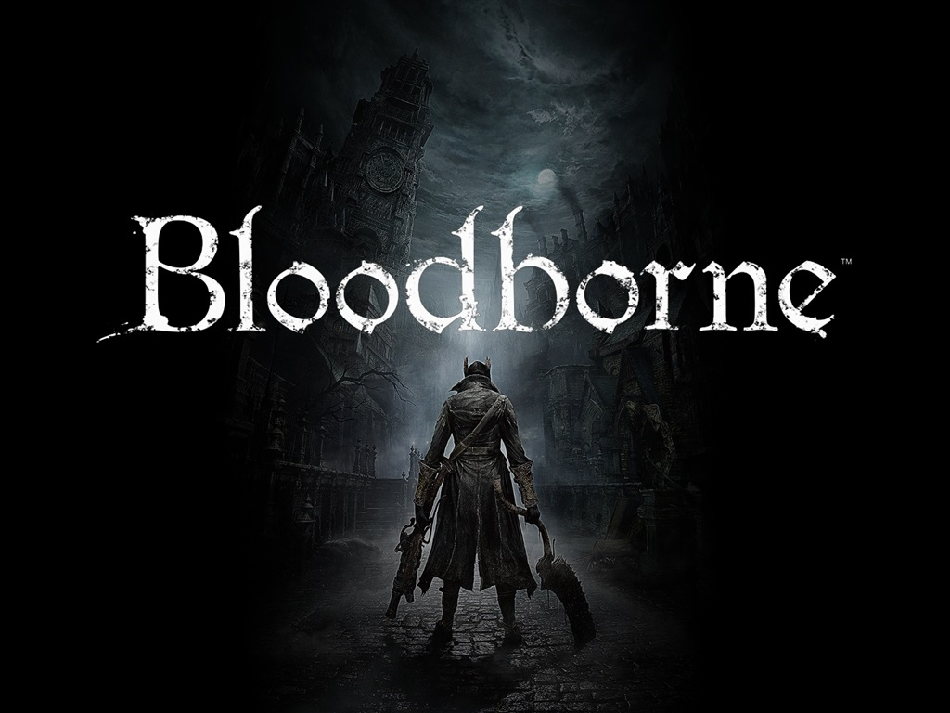
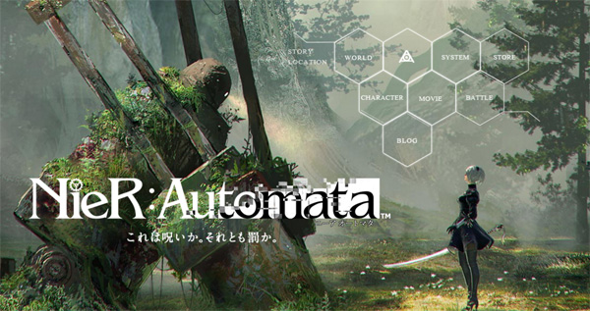
시나리오
윤회와 관련한 게임 스토리들을 참고함
이집트 신화, 힌두교 등의
종교적 모티프를 적극적으로 차용
맵에 회차마다 텍스트가 변화하는 힌트를 남겨 자연스럽게 스토리에 접하면서, 다회차를 즐길 여지를 줌

Slide 5
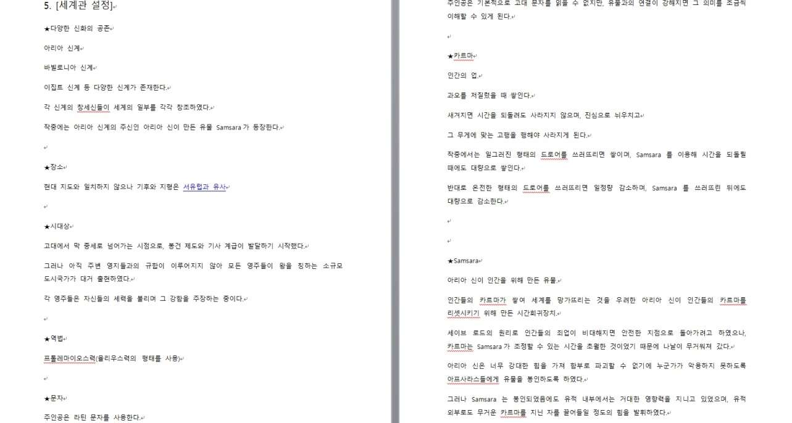
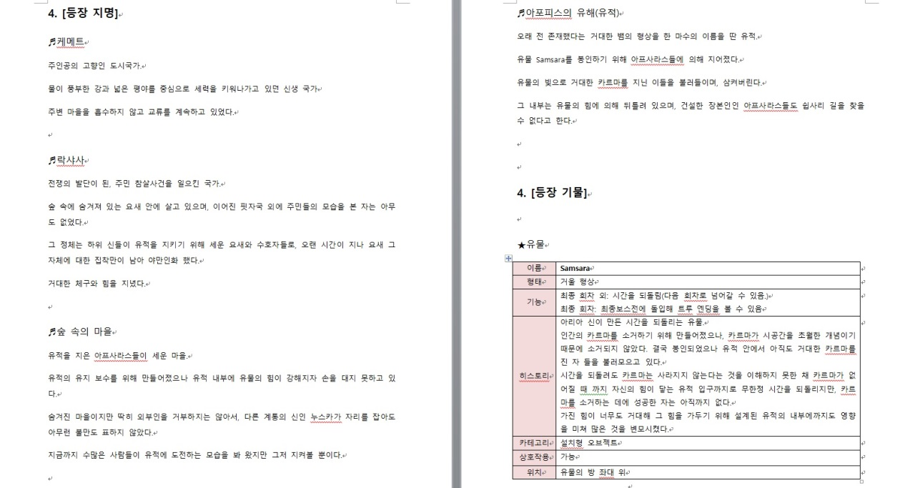
설정
배경이 될 세계관을 작성
-다양한 모티프를 따오고 싶어 여러 신화가 공존하는 세계를 설정함
등장 지명과 인물 등에 신화적 모티프를 차용하여
상징성을 드러냄

Slide 6
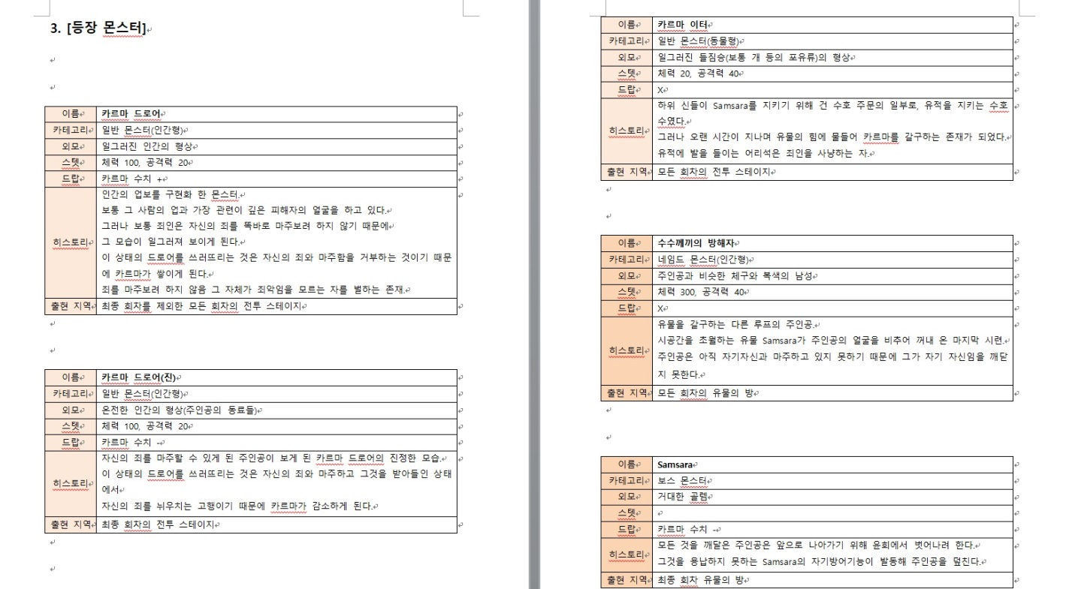
콘텐츠 기획-몬스터 컨셉 디자인
몬스터들의 전투 컨셉을 디자인
-인간형 몬스터는 주인공의 일반 공격 1세트를 맞아도 간신히 죽지 않는 체력
-동물형 몬스터는 숫자가 많고 공격력이 강하지만, 주인공의 일반 공격을 1대만 맞아도 처치가 가능
몬스터 또한 연출의 일부
-몬스터를 처치해 얻는 재화의 증감이 연출에 사용됨

Slide 7
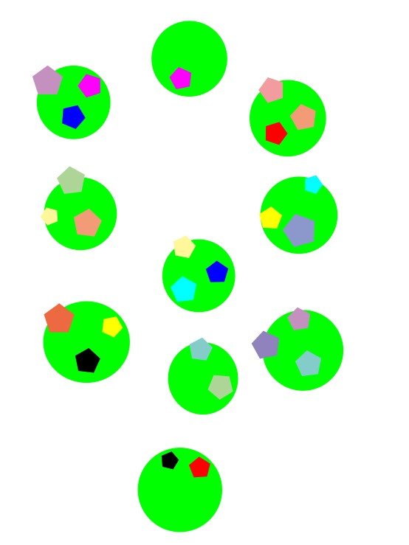
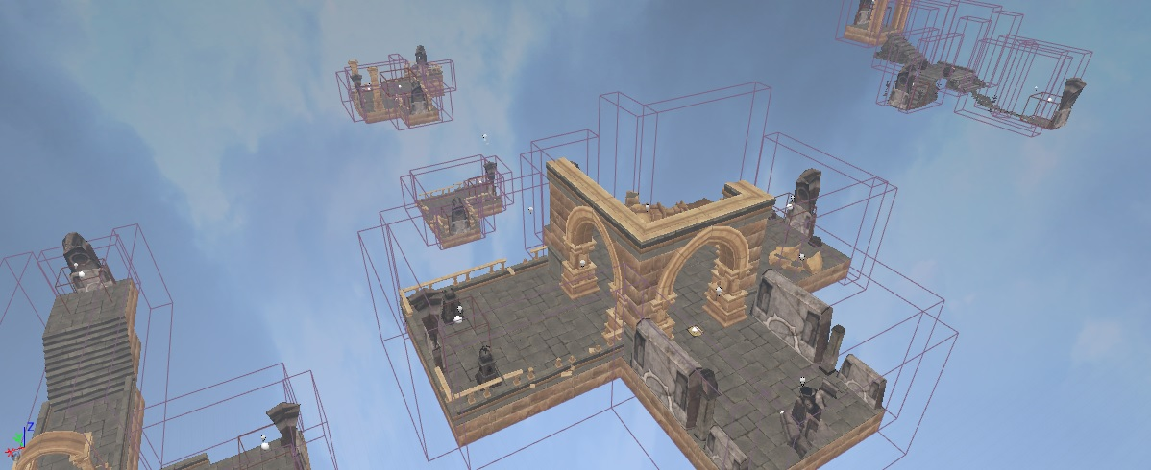
콘텐츠 기획-퍼즐 디자인
다회차 플레이를 진행하면서
유저가 같은 플레이를 반복하며 지루해 하지 않도록
각 회차마다 다른 퍼즐을 디자인
텔레포트 퍼즐
-1대1로 대응하는 텔레포트 포인트를
13쌍 배치시켜 서로 떨어진 섬들을 건너 다니면서 길을 찾는 퍼즐

Slide 8
기획 과정에서 신경 쓴 점
-다회차 플레이가 메인이 되는 게임으로써 플레이어가 지루함을 느끼지 않도록 함
-콘텐츠 또한 시나리오의 일부로써 플레이어가 자연스럽게 스토리 연출에 접할 수 있도록 디자인 함

Slide 9
포스트모템
지나치게 상세한 설정 구상
-설정을 작성하면서 너무 자세하게 구상하면서 팀원들에게 제대로 전달이 되지 않음
-문서 작성에 불필요한 시간을 많이 할애하게 됨
=세계관 설정을 넓고 필요한 부분부터 작성한 뒤 필요할 때 마다 더욱 자세하게 설정
초기 문서화의 실패
-브레인 스토밍 식 컨셉 디자인을 시도하면서 많은 아이디어를 얻었지만
정돈된 문서화가 오랫동안 진행되지 않음
=사전에 문서 형식을 만들어둔 뒤 기획이 진행될 때 마다 정리하여 갱신

